Slide 1
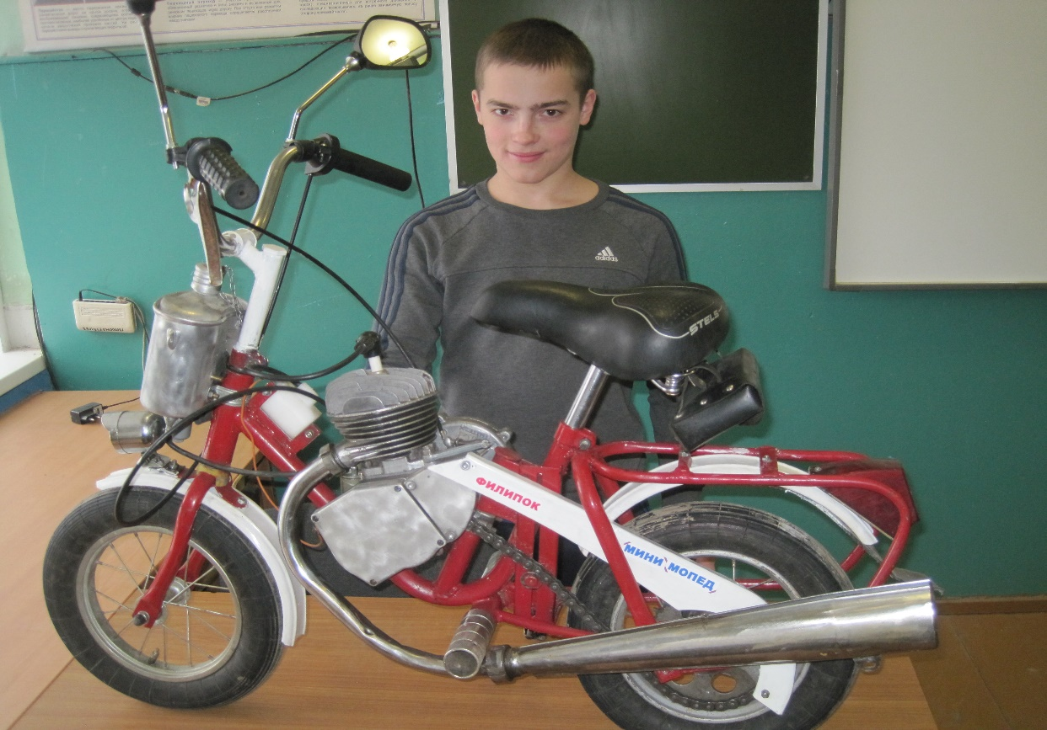
Творческий проект
«Мини мопед «Филипок».
Дятлев Александр 8класс

Slide 2
Содержание
1.Титульный лист.
2. Содержание.
3. Подготовительный этап- обоснование проекта, поиск информации.
4 . Конструкторский этап- планирование и изучение технологии изготовления.
5. Технологический этап-практическое выполнение проекта
6. Заключительный этап- оформление и защита проекта

Slide 3
Обоснование проекта.
1 . Поступило предложение участвовать в конкурсе « Техностарт».
2. Проанализировав наличие материальных ресурсов и технических знаний и возможностей учащихся, приняли решение изготовить мини мопед с двигателем Д8.
3. За выполнение проекта взялся Дятлев Александр 8кл. Он как раз закончил проект по восстановлению скутера «Хонлинг»

Slide 4
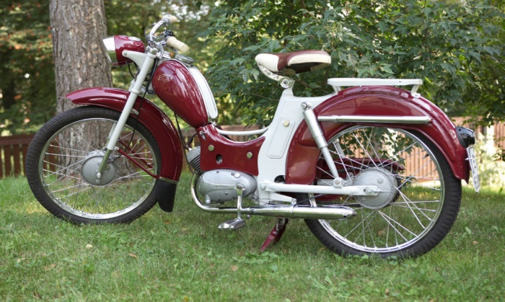
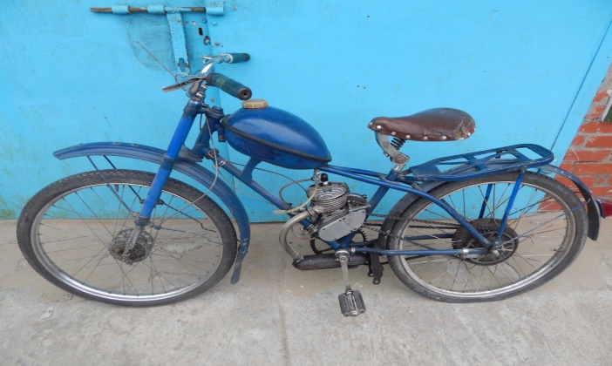
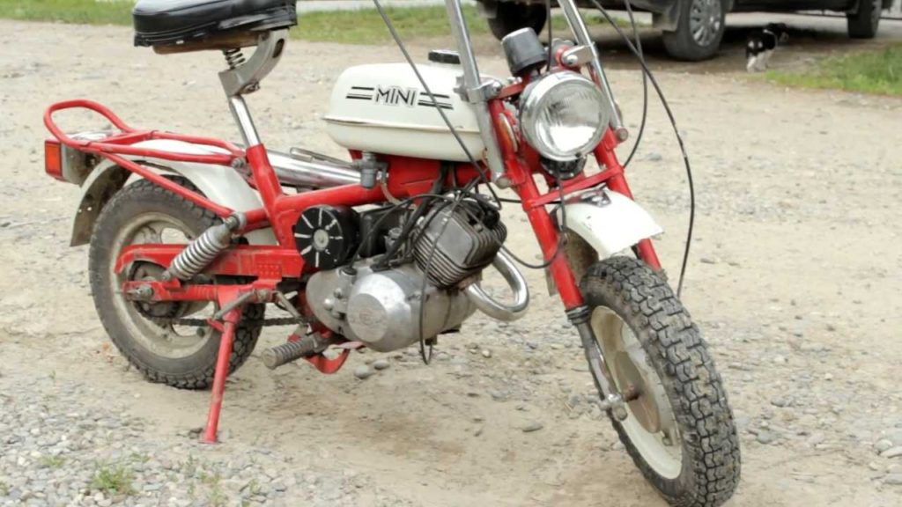
Поиск информации
1. Изучили информацию в интернете все о мопедах « Рига»:
история создания мопедов «Рига-1» , «Рига-7», « Рига -26».
Рига-1 . Рига-7. Рига -26.
С 1961по 1965 г. С 1966 по 1975г С1982по1983г
200 тыс. мопедов. Новый дизайн. Мини-мокик.

Slide 5
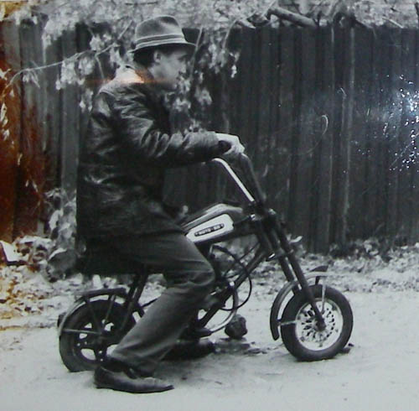
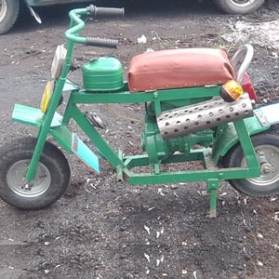
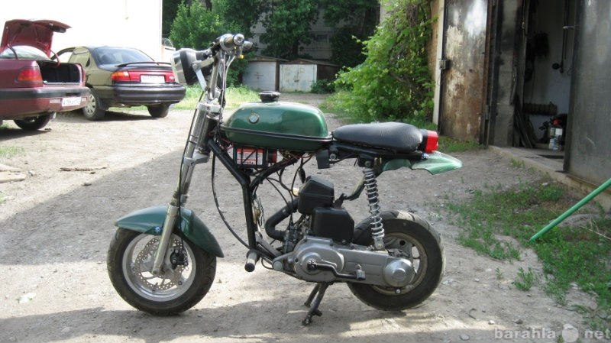
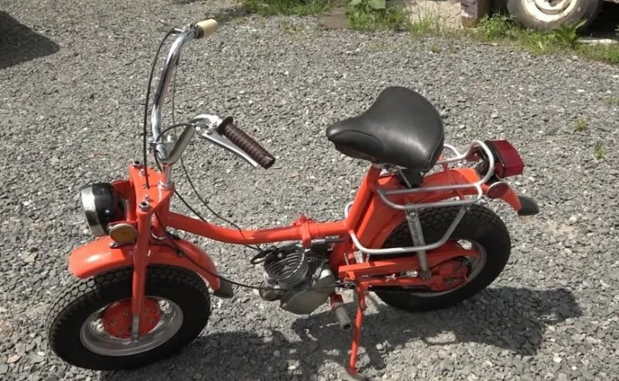
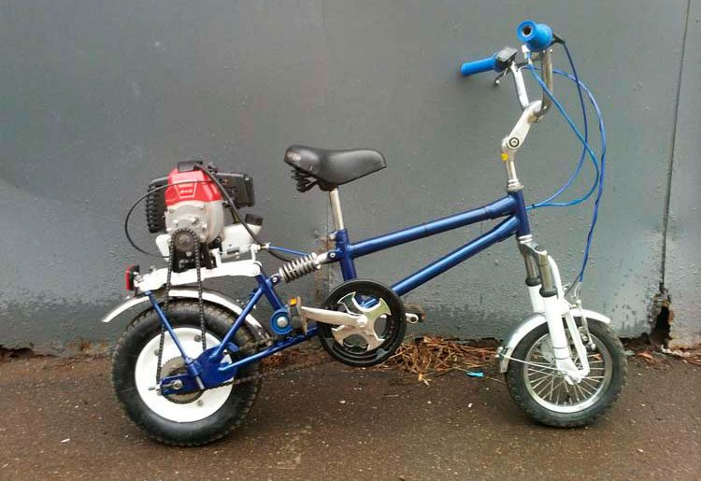
Изучили конструкции других самодельных мини мопедов.

Slide 6
Планирование и технология изготовления.
1. Сбор и дефектация деталей для проекта.
2. Изготовление рамы мини мопеда.
3. Сборка двигателя Д-8 с заменой дефектных деталей.
4. Техническое обслуживание системы зажигания.
5. Установка на мопед деталей системы питания.
6. Монтаж приводной цепи и ее защиты.
7. Покраска и монтаж крыльев.
8. Установка опорной ножки.
9 . Установка глушителя.
10. Проверка в работе мини мопеда « Филипок»

Slide 7
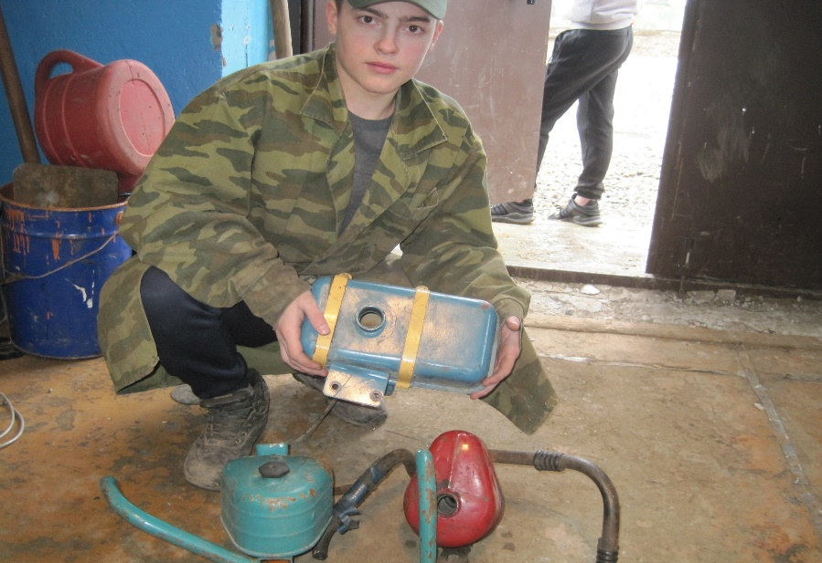
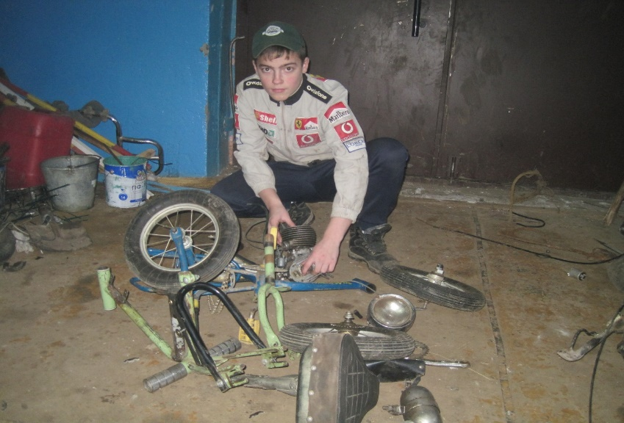
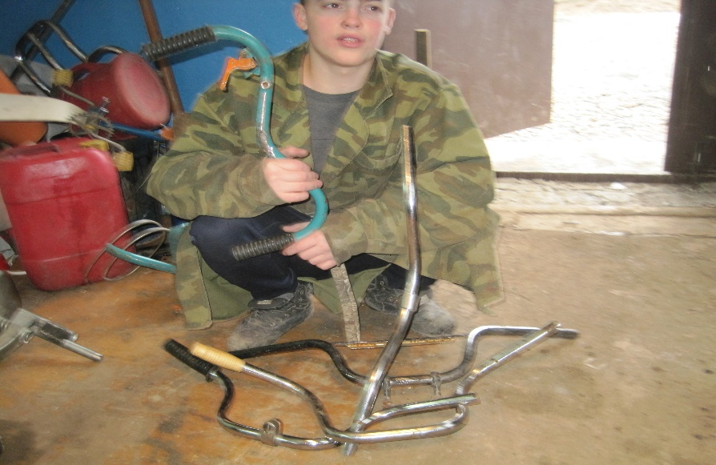
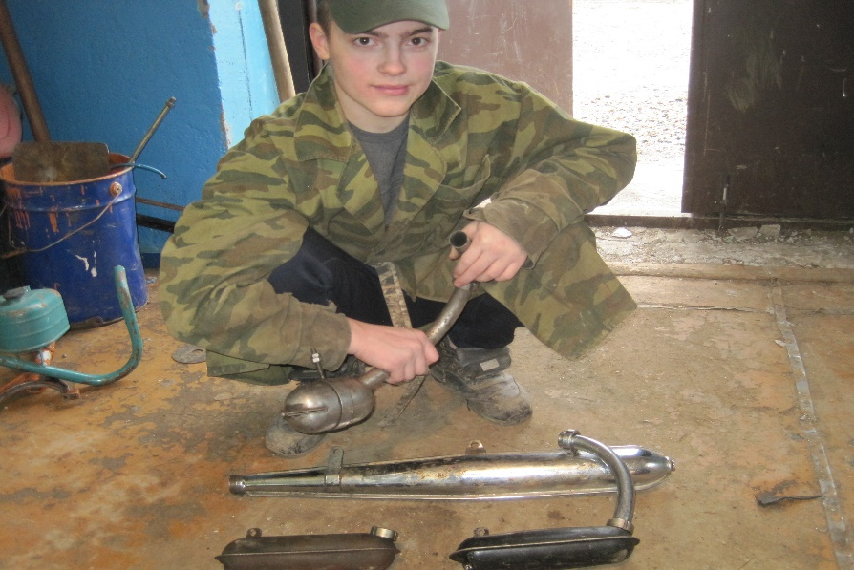
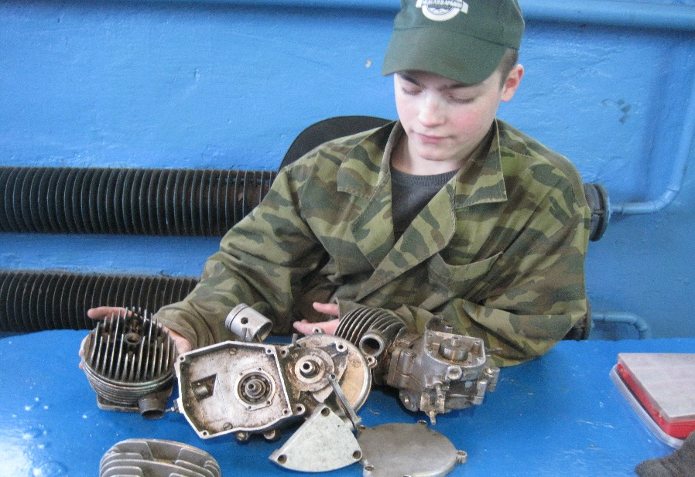
Сбор и дефектация деталей для проекта

Slide 8
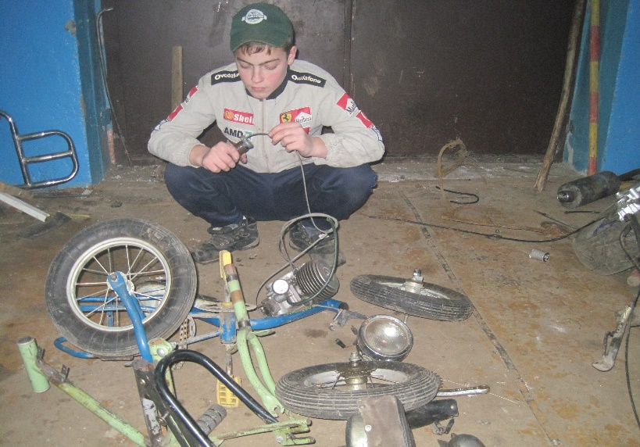
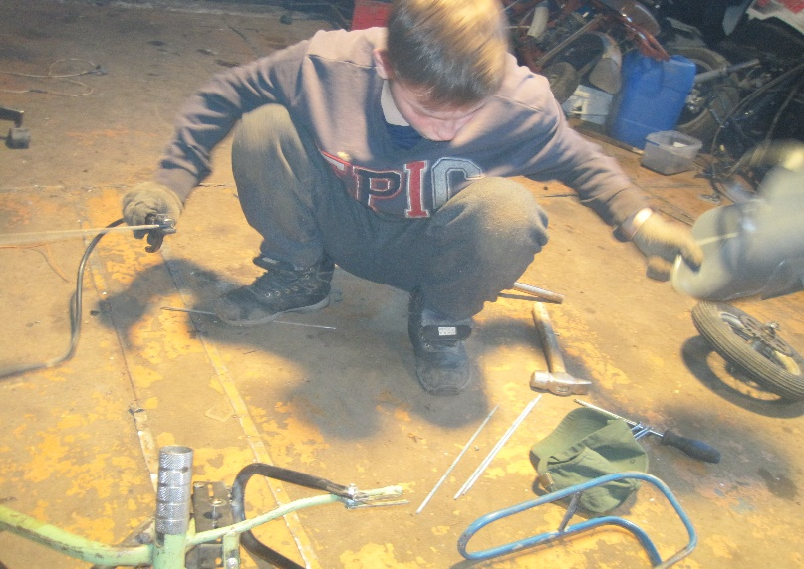
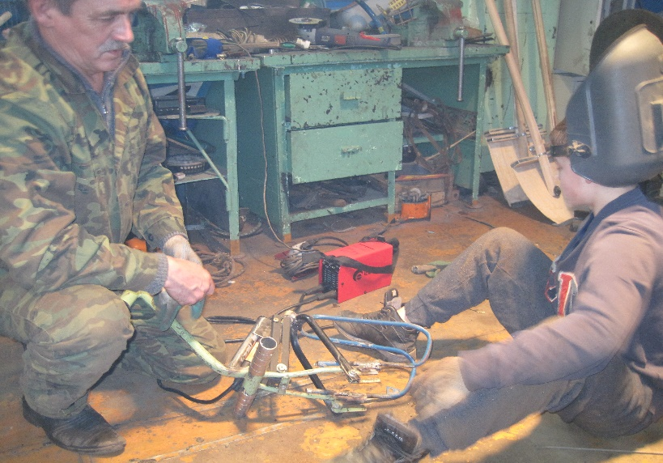
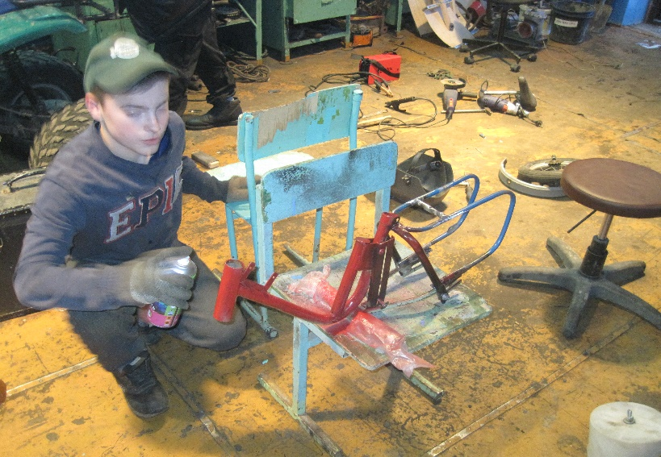
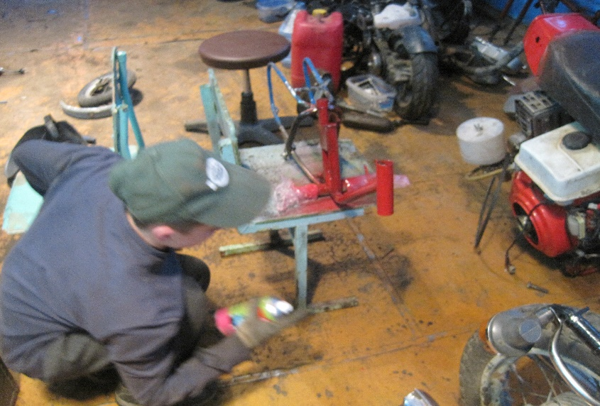
Технологический этап- выполнение проекта( сборка рамы мопеда)

Slide 9
Сборка и установка двигателя Д-8 на раму
Установка двигателя.

Slide 10
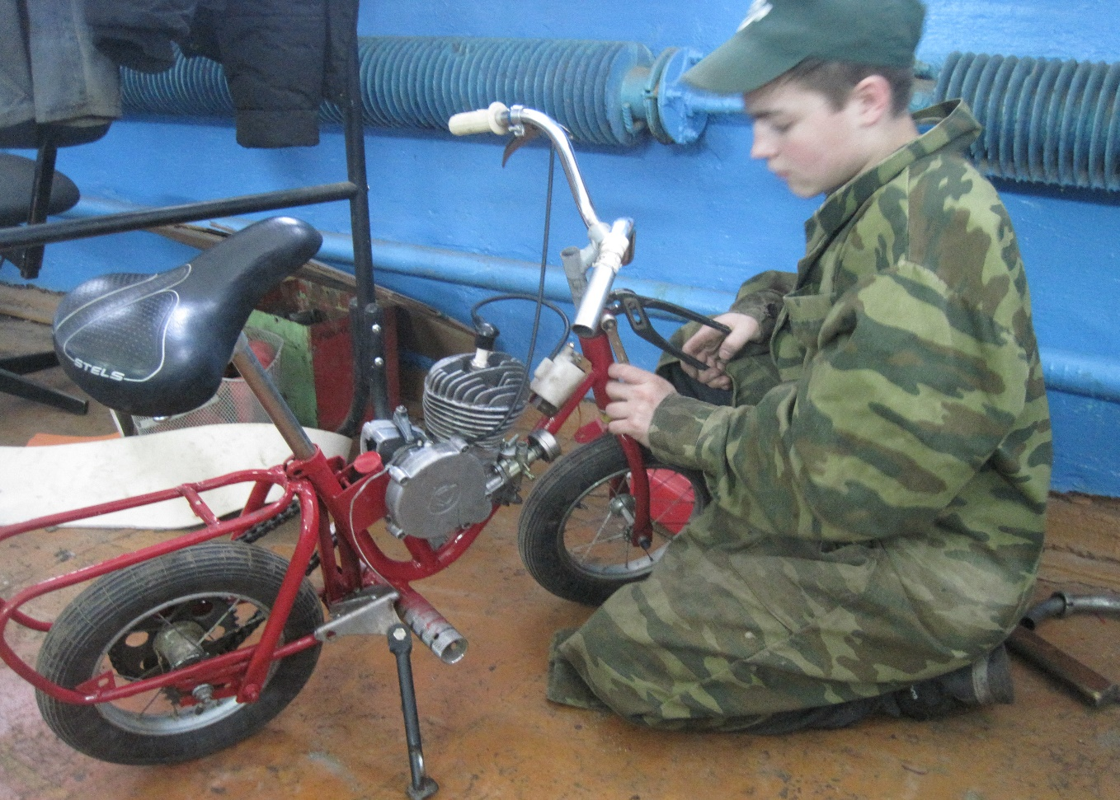
Сборка мини мопеда « Филипок»

Slide 11
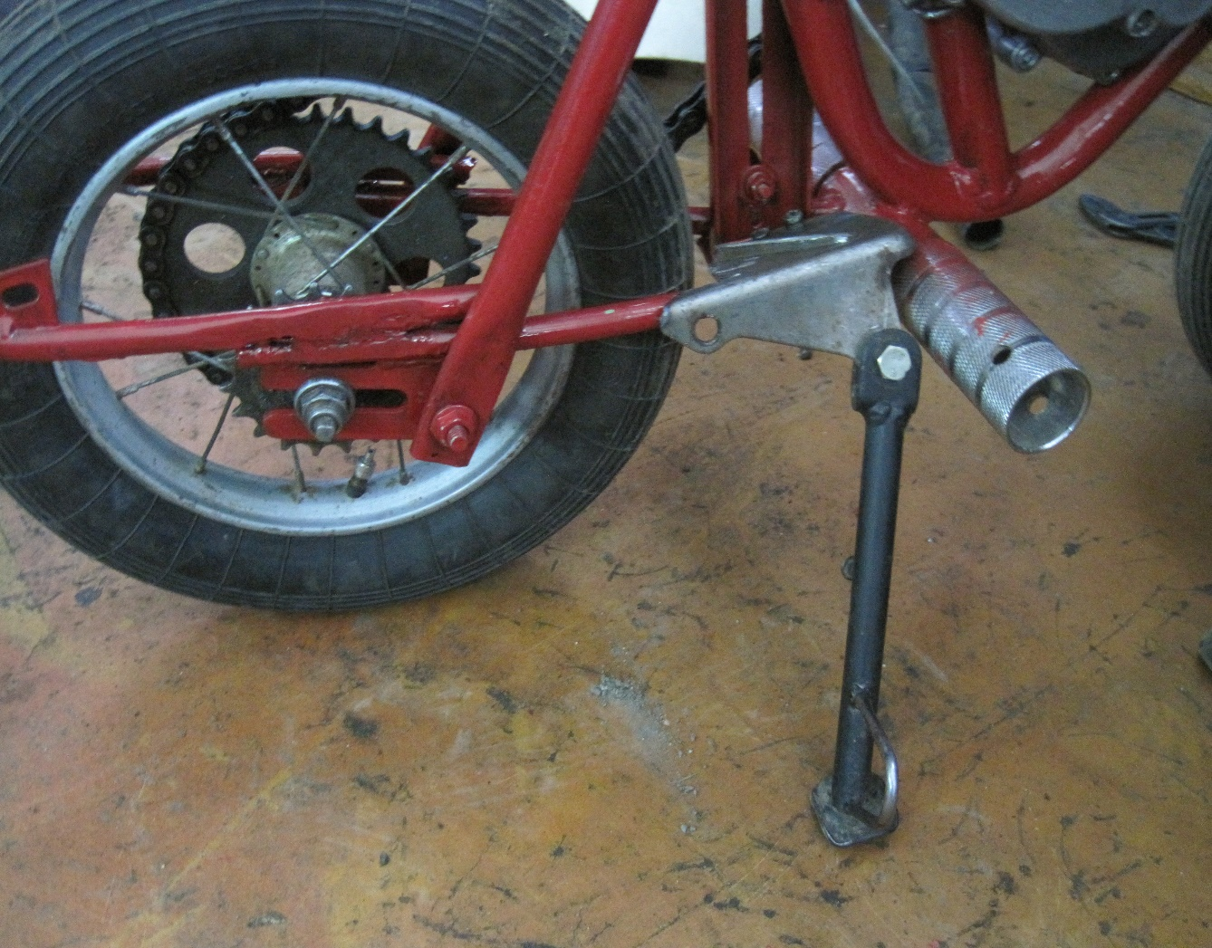
Установка глушителя и подножки.

Slide 12
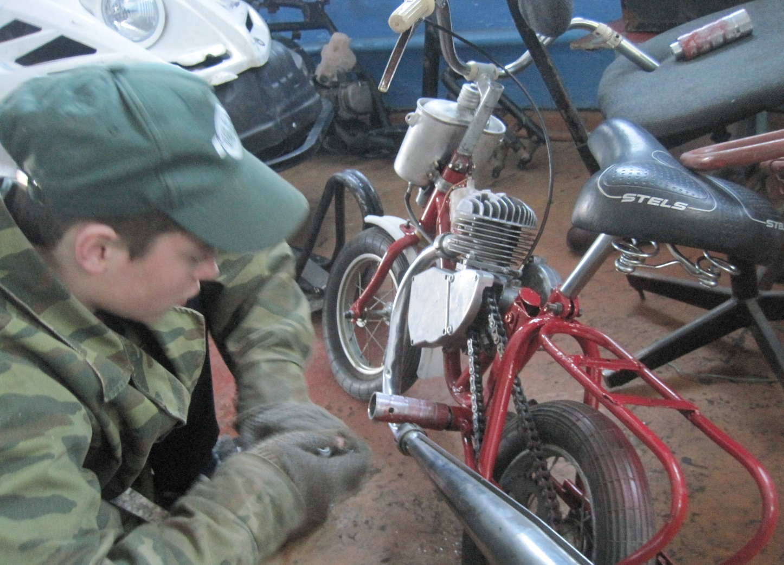
Осталось совсем не много ….

Slide 13
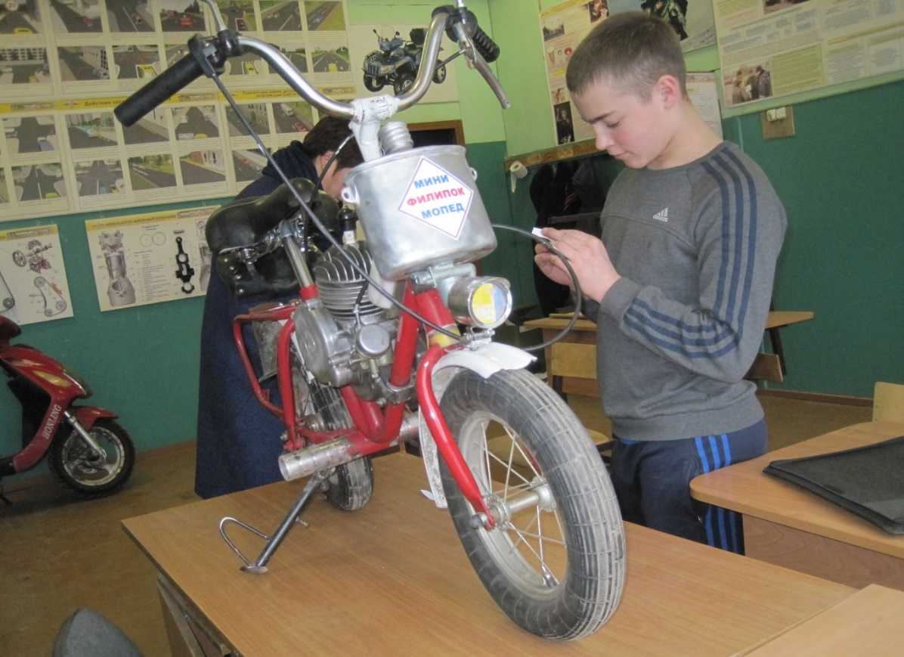
Вот он красавец « Филипок» готов!

Slide 14
Экономическое обоснование проекта
1. Сроки выполнения проекта -30часов (15 занятий).
2. Материальные затраты; всего - 5670р
а) покупка запчастей - 5380р
. Двигатель Д8 - 2000р.
.Катушка зажигания -350р.
.Карбюратор - 900р.
. Катушка статора магнето -800р.
. Контакты зажигания - 250р.
. Свеча зажигания - 80р.
. Глушитель б\у - 300р.
. Ручка газа с тросиком - 350р.
. Зеркала - 350р.
б) краска 2 балончика -290р.
Примерная себестоимость мини мопеда « Филипок» -10 670 руб

